Slide 1
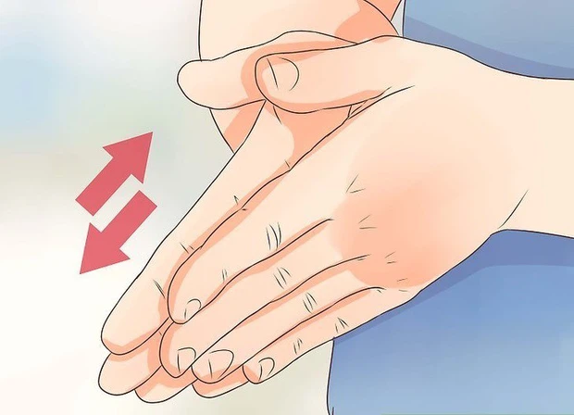


Slide 2
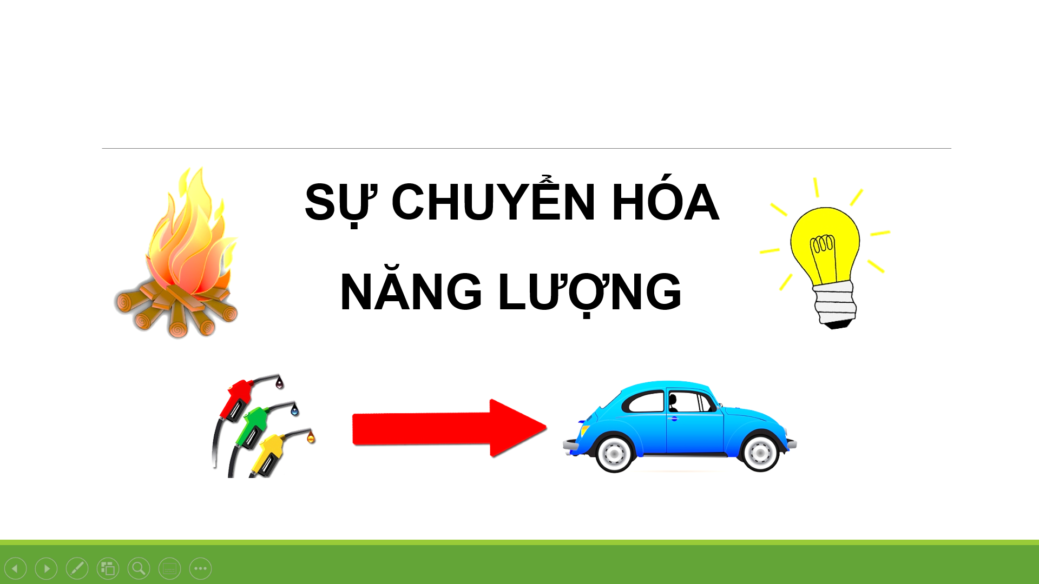

Slide 3
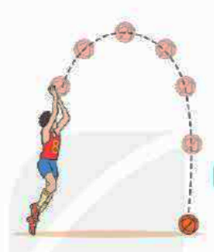
I. SỰ CHUYỂN HÓA NĂNG LƯỢNG
Hiện tượng: Một quả bóng được ném lên cao
Hãy mô tả sự biến đổi năng lượng của quả bóng ?
Vẽ sơ đồ sự chuyển hóa năng lượng của quả bóng.
Thế năng
Động năng
Nhiệt năng
Năng lượng âm

Slide 4

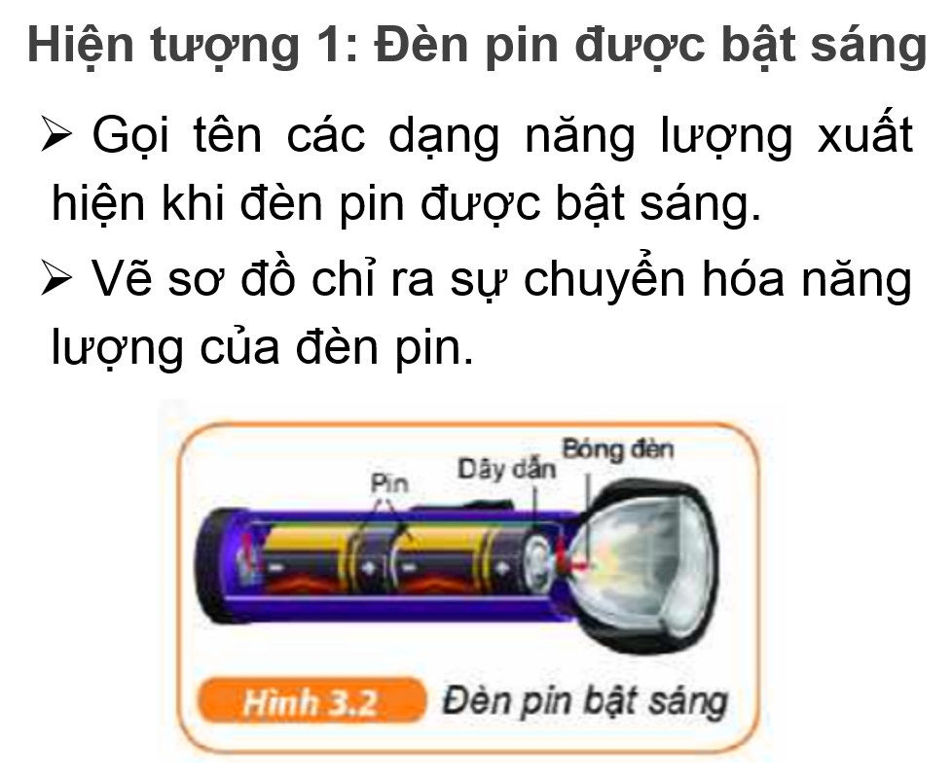
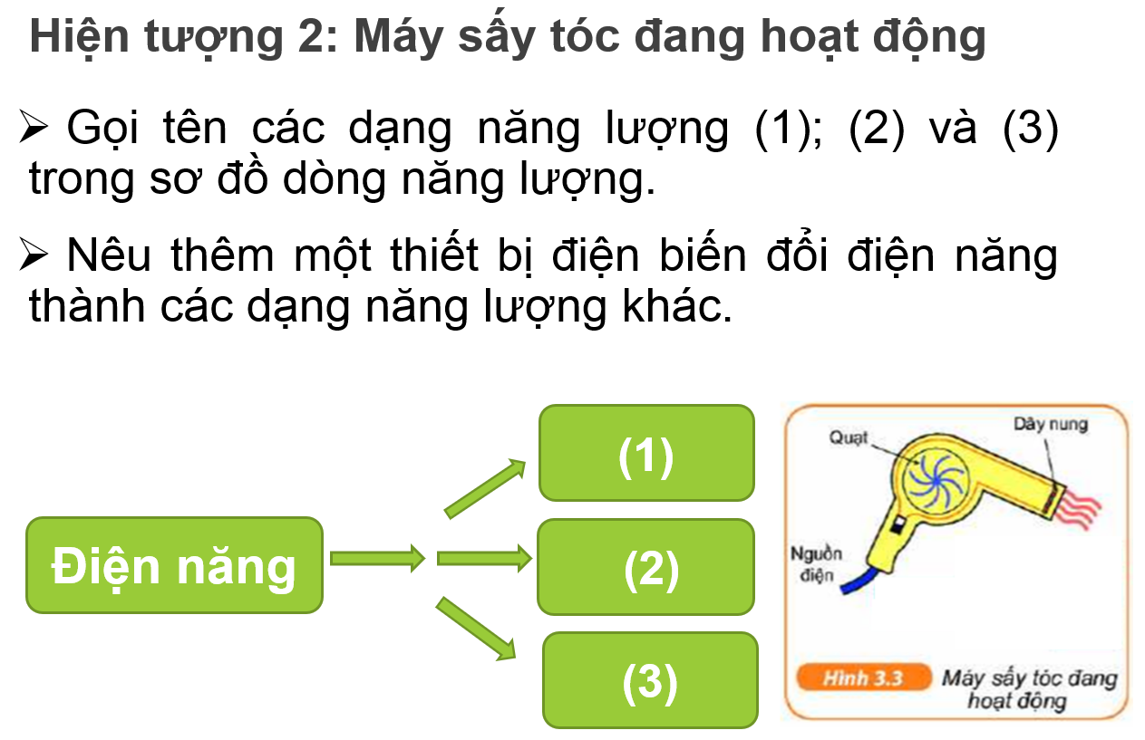
1. Nhiệm vụ: Phân tích sự chuyển hóa năng lượng trong một số hiện tượng thực tế.
2. Hình thức: Hoạt động theo cặp đôi
3. Thời gian: 3 phút

Slide 5
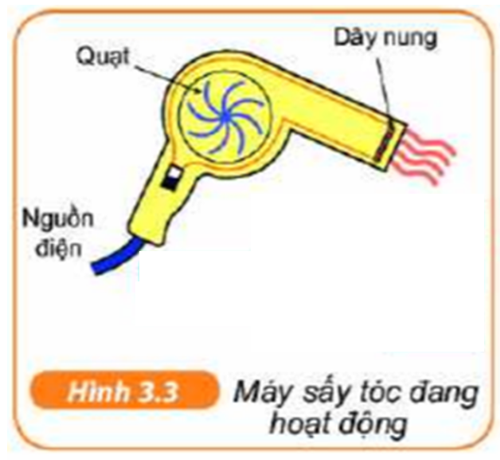
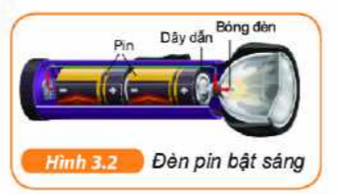
Hiện tượng 1
Đèn pin được bật sáng
Hiện tượng 2
Máy sấy tóc đang hoạt động
Động năng
Hóa năng
Điện năng
Điện năng
Nhiệt năng
Quang năng
Năng lượng âm

Slide 6
TÌM HIỂU HÓA NĂNG CÓ THỂ CHUYỂN HÓA THÀNH NHỮNG DẠNG NĂNG LƯỢNG NÀO ?
Nhiệm vụ: Hoàn thành bài tập điện từ SGK trang 199 vào vở
Hình thức: Làm việc theo cặp đôi
Thời gian : 2 phút

Slide 7
TÌM HIỂU HÓA NĂNG CÓ THỂ CHUYỂN HÓA THÀNH NHỮNG DẠNG NĂNG LƯỢNG NÀO ?
a) Hóa năng lưu trữ trong thực phẩm, khi ta ăn, được chuyển hóa thành ……(1)…..giúp ta đạp xe.
b) Hóa năng lưu trữ trong que diêm, khi cọ xát với vỏ bao diêm, được chuyển hóa thành …(2)……. và …..(3)…..
c) Hóa năng trong nhiên liệu (xăng, dầu) khi đốt cháy được chuyển hóa thành …… (4) …, ….(5) …… và ….(6)…… của máy bay, tàu hỏa.
(1): động năng
(2): nhiệt năng
(3): năng lượng ánh sáng
(4): động năng
(5): điện năng
(6): thế năng

Slide 8
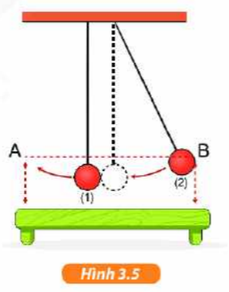
II. ĐỊNH LUẬT BẢO TOÀN NĂNG LƯỢNG
Thí nghiệm 1: Nghiên cứu sự chuyển hóa và bảo toàn năng lượng của con lắc đơn.
Nhiệm vụ: Bố trí và tiến hành TN như Hình 3.5 để ghi lại độ cao mà quả cầu A lên được rồi thảo luận kết quả thu được.
Hình thức : Làm việc theo nhóm
Thời gian: 3 phút
Nhận xét: Năng lượng không tự sinh ra hoặc tự mất đi mà chỉ truyền từ vật này sang vật khác.

Slide 9
II. ĐỊNH LUẬT BẢO TOÀN NĂNG LƯỢNG
Định luật bảo toàn năng lượng: Năng lượng không tự sinh ra hoặc tự mất đi mà chỉ chuyển hóa từ dạng này sang dạng khác hoặc truyền từ vật này sang vật khác.

Slide 10
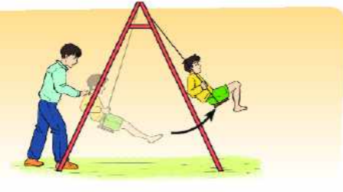
Vận dụng định luật bảo toàn năng lượng để giải thích hiện tượng sau
Một em bé đang chơi xích đu trong sân. Muốn cho xích du luôn lên tới độ cao ban đầu, thỉnh thoảng người bố lại phải đẩy vào xích đu. Tại sao cần phải làm như vậy ?
Trong quá trình chuyển động, xích đu và cậu bé va chạm với không khí và lực cản của không khí làm tiêu hao một phần năng lượng của cậu bé và xích đu. Do đó thỉnh thoảng cần phải đẩy vào xích đu để nó lên độ cao ban đầu.

Slide 11
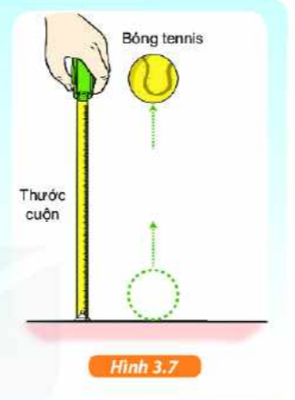
THÍ NGHIỆM QUẢ BÓNG NẢY
Nhiệm vụ:
+ Bố trí và tiến hành TN như Hình 3.7 để ghi lại độ cao mà quả bóng đạt được trong lần nảy đầu tiên.
+ Hoàn thành bài tập điện từ SGK trang 200 vào vở
Hình thức : Làm việc theo nhóm
Thời gian: 3 phút

Slide 12
(1) - thế năng (2) - thế năng
(3) - động năng (4) - động năng
(5) - thế năng (6) – nhiệt năng
(7) - năng lượng âm (8) - chuyển hóa
(9) - bảo toàn (10) - tự mất đi

Slide 13
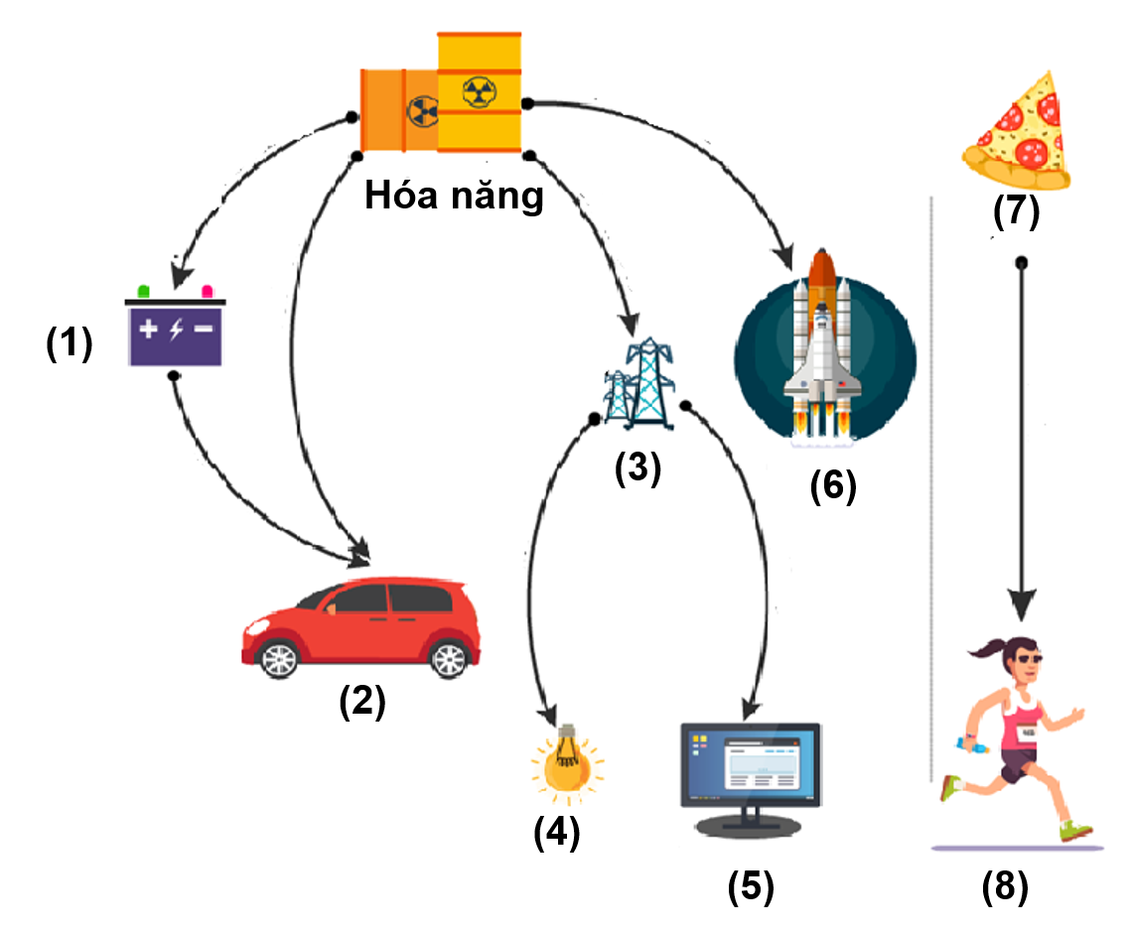
LUYỆN TẬP
1. Hình thức: HS làm việc cá nhân
2. Thời gian: 2 phút
3. Nhiệm vụ: Gọi tên các dạng năng lượng được đánh số từ (1) đến (8) trong sơ đồ ( Bài 1 _PBT)

Slide 14
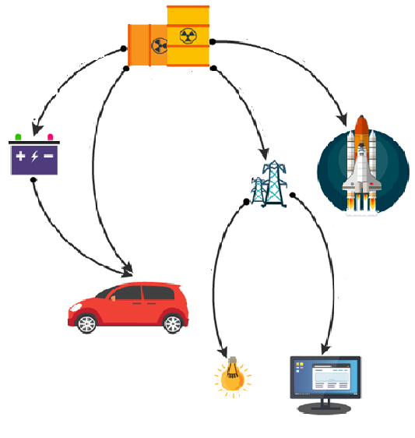
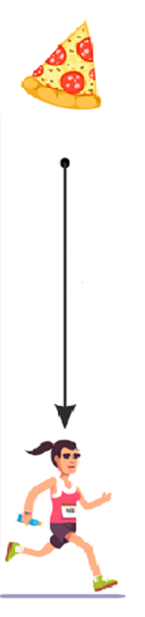
LUYỆN TẬP
Hóa năng
Hóa năng
Điện năng
Điện năng
Động năng
Động năng
Quang năng
Quang năng và năng lượng âm
Động năng

Slide 15
AI NHANH HƠN ?
LUYỆN TẬP
Nhiệm vụ: Hãy ghép các bức tranh tương ứng với các quá trình chuyển hóa năng lượng đã cho (Bài 2_PBT).
Hình thức: Làm việc theo nhóm, chia làm 2 chặng:
+ Chặng 1(2p): Thảo luận kết quả trong nhóm
+ Chặng 2(1p): Mỗi nhóm cử ra 3 thành viên, luân phiên nhau lên dán các bức tranh tương ứng với các quá trình chuyển hóa năng lượng vào bảng phụ.
Mỗi bức tranh ghép đúng được tính 1 điểm.

Slide 16
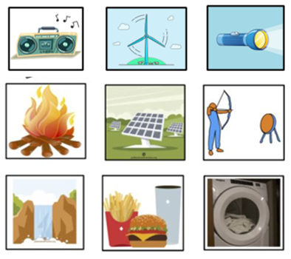
AI NHANH HƠN?
Hóa năng → điện năng → quang sáng. | Điện năng →Nhiệt năng, động năng và NL âm thanh. | Hóa năng →nhiệt năng,quang năng và NL âm thanh.
Thế năng → động năng và NL âm thanh. | Động năng → thế năng đàn hồi → động năng. | Điện năng → NL âm thanh.
Hóa năng → nhiệt năng, động năng. | Quang năng → điện năng. | Động năng → điện năng.

Slide 17
LUYỆN TẬP
Hóa năng → điện năng → quang sáng. | Điện năng →Động năng, nhiệt năng và NL âm thanh. | Hóa năng →nhiệt năng,quang năng và NL âm thanh.
Thế năng → động năng → điện năng. | Động năng → thế năng đàn hồi → động năng. | Điện năng → NL âm thanh.
Hóa năng → nhiệt năng, động năng. | Quang năng → điện năng. | Động năng → điện năng.

Slide 18
